Slide 1
मात्रा अ से अ: तक
Words with Pictures
ए की मात्रा शब्द

Slide 2
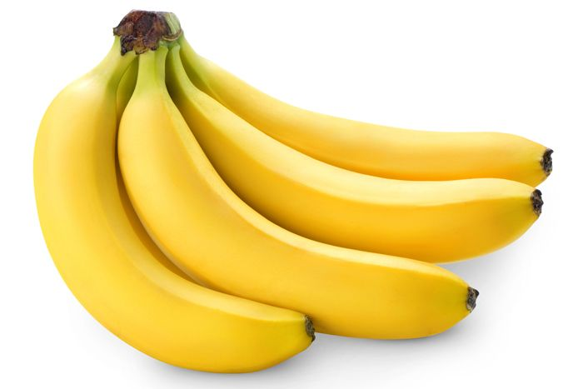
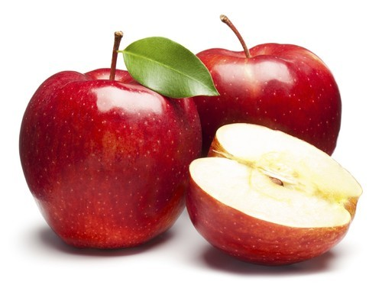
ए की मात्रा ए ki Matra words
Apple सेब
Banana केला

Slide 3
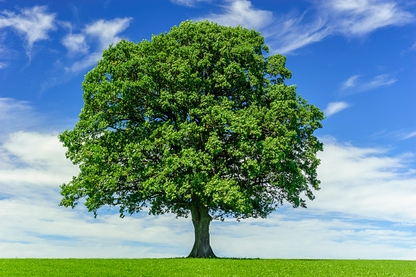
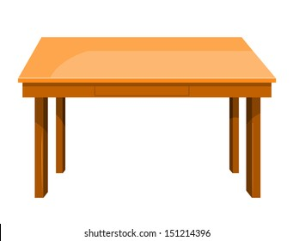
ए की मात्रा ए ki Matra words
Tree पेड़
Table मेज़

Slide 4
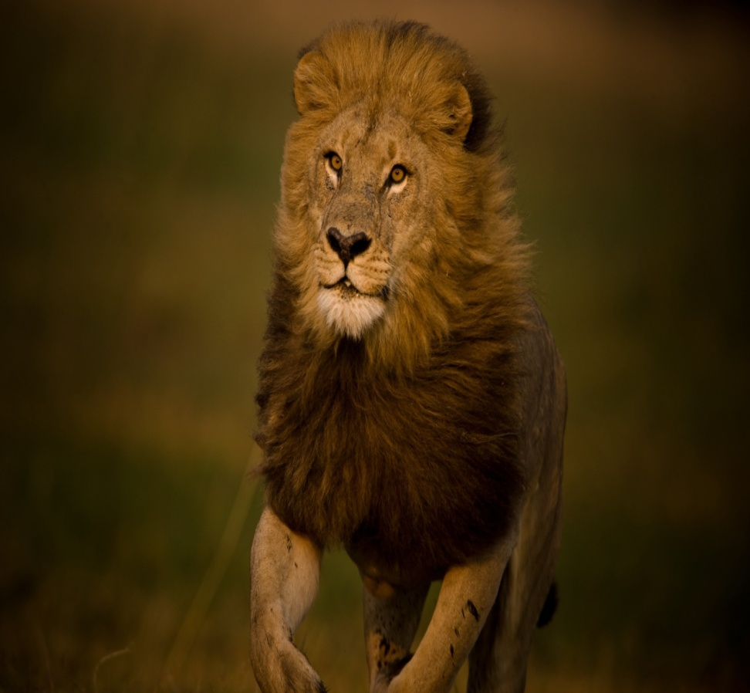
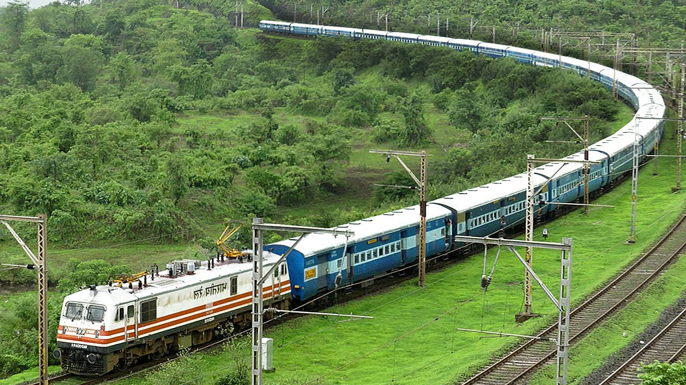
ए की मात्रा ए ki Matra words
Lion शेर
Train रेल

Slide 5
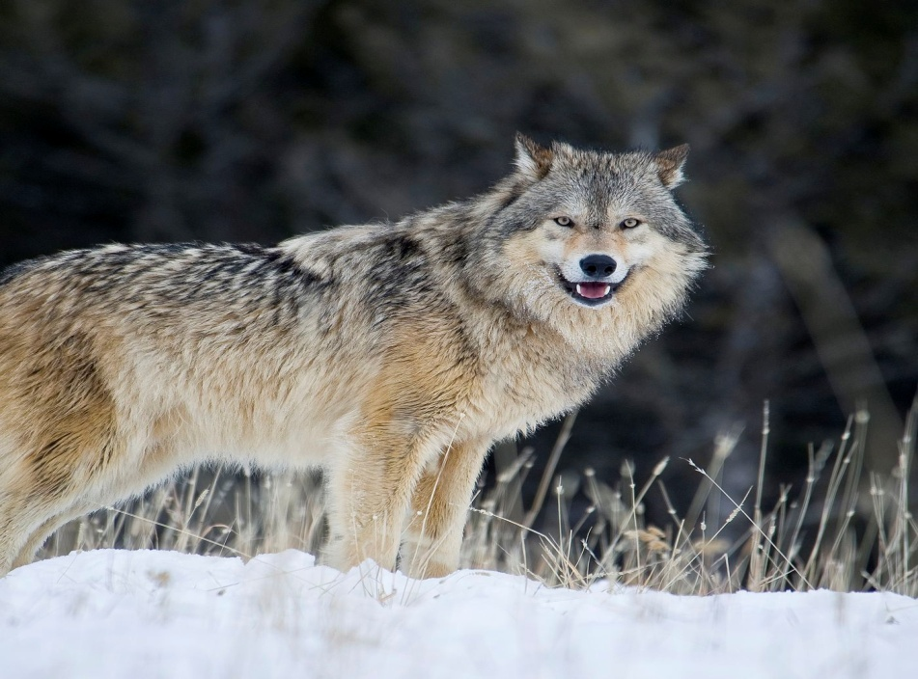
ए की मात्रा ए ki Matra words
Box पेटी
Wolf भेडिया

